Slide 1
第八章 排序
在一些应用中，需要对数据进行排序
  将一个数据元素（或记录）的任意序列，重新排列成一个按关键字有序的序列
  数据有序显示：如班级成绩排名
  折半查找
排序关键字
  某个数据项的值

Slide 2
第八章 排序
内部排序：排序全部在主存中完成。（元素个数较少：少于几百万个）
外部排序：排序在磁盘或磁带上完成。
插入排序、选择排序、交换排序、归并排序

Slide 3
插入排序
直接插入排序
  排序过程：整个排序过程为n-1趟插入，即先将序列中第1个记录看成是一个有序子序列，然后从第2个记录开始，逐个进行插入，直至整个序列有序

Slide 4
例
i=1 ( )
49 38 65 97 76 13 27
i=2 38 (38 49) 65 97 76 13 27
i=3 65 (38 49 65) 97 76 13 27
i=4 97 (38 49 65 97) 76 13 27
i=5 76 (38 49 65 76 97) 13 27
i=6 13 (13 38 49 65 76 97) 27
i=7 (13 38 49 65 76 97) 27
27
27
38
49
65
76
97
j
j
j
j
j
j
排序结果：
(13 27 38 49 65 76 97)

Slide 5
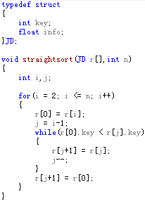

Slide 6
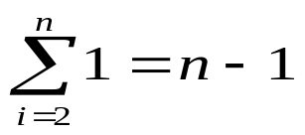
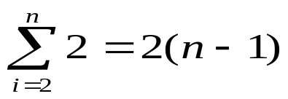
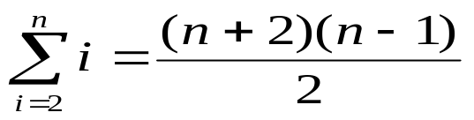


    算法评价
    时间复杂度
      若待排序记录按关键字从小到大排列(正序)
      关键字比较次数：
      记录移动次数：
      若待排序记录按关键字从大到小排列(逆序)
      关键字比较次数：
      记录移动次数：
      若待排序记录是随机的，取平均值
      关键字比较次数：
T(n)=O(n²)
      记录移动次数：

Slide 7
插入排序
希尔排序
  排序过程：
    先取一个正整数d₁<n，把所有相隔d₁的记录放一组，组内进行直接插入排序；
    然后取d₂<d₁，重复上述分组和排序操作；
    直至d_{i}=1，即所有记录放进一个组中进行排序

Slide 8
例 初始：
49 38 65 97 76 13 27 48 55 4
取d1=5
一趟分组：
49 38 65 97 76 13 27 48 55 4
一趟排序：
13 27 48 55 4 49 38 65 97 76
取d2=3
二趟分组：
13 27 48 55 4 49 38 65 97 76
二趟排序：
13 4 48 38 27 49 55 65 97 76
取d3=1
三趟分组：
13 27 48 55 4 49 38 65 97 76
三趟排序：
4 13 27 38 48 49 55 65 76 97

Slide 9
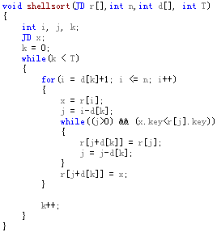

Slide 10
希尔排序
增量序列取法
  d_{1,}d_{2,}d_{3,….,}d_{T}
  无除1以外的公因子
  最后一个增量值必须为1, i.e., d_{T}=1

Slide 11
希尔排序特点
子序列的构成不是简单的“逐段分割”，而是将相隔某个增量的记录组成一个子序列
希尔排序可提高排序速度，因为：
  分组后n值减小，n²更小，而T(n)=O(n²),所以T(n)从总体上看是减小了
  关键字较小的记录跳跃式前移，在进行最后一趟增量为1的插入排序时，序列已基本有序

Slide 12
交换排序
冒泡排序

Slide 13
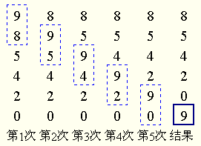
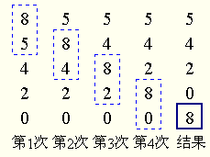
[例] 输入6个数，用“起泡法”对6个数排序（由小到大）。
“起泡法”算法：以六个数9、8、5、4、2、0为例。
第1趟比较
第2趟比较
第3，4，5趟比较结果？

Slide 14
冒泡排序
排序过程
  将第一个记录的关键字与第二个记录的关键字进行比较，若为逆序r[1].key>r[2].key，则交换；然后比较第二个记录与第三个记录；依次类推，直至第n-1个记录和第n个记录比较为止——第一趟冒泡排序，结果关键字最大的记录被安置在最后一个记录上
  对前n-1个记录进行第二趟冒泡排序，结果使关键字次大的记录被安置在第n-1个记录位置
  重复上述过程，直到“在一趟排序过程中没有进行过交换记录的操作”为止

Slide 15
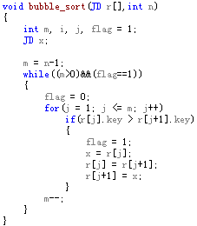

Slide 16
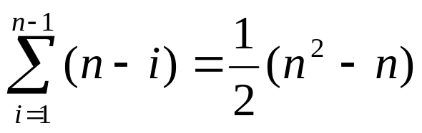
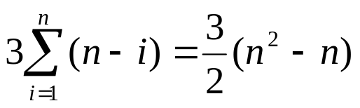
算法评价（时间复杂度）
最好情况（正序）
  比较次数：n-1
  移动次数：0
最坏情况（逆序）
  比较次数：
  移动次数：
T(n) = O(n²)

Slide 17
交换排序
快速排序
  基本思想：通过一趟排序，将待排序记录分割成独立的两部分，其中一部分记录的关键字均比另一部分记录的关键字小，则可分别对这两部分记录进行排序，以达到整个序列有序

Slide 18
快速排序
排序过程：对r[s……t]中记录进行一趟快速排序，附设两个指针i和j，设枢轴记录rp=r[s]，x=rp.key
  初始时令i=s, j=t
  首先从j所指位置向前搜索第一个关键字小于x的记录，并和rp交换
  再从i所指位置起向后搜索，找到第一个关键字大于x的记录，和rp交换
  重复上述两步，直至i=j为止
  再分别对两个子序列进行快速排序，直到每个子序列只含有一个记录为止

Slide 19
x
例
27
13
49
49
97
49
49
65
初始关键字： 49 38 65 97 76 13 27 50
j
j
i
j
i
i
i
j
j
j
i
i
i
j
i
j
完成一趟排序： ( 27 38 13) 49 (76 97 65 50)
分别进行快速排序： ( 13) 27 (38) 49 (50 65) 76 (97)
快速排序结束： 13 27 38 49 50 65 76 97

Slide 20
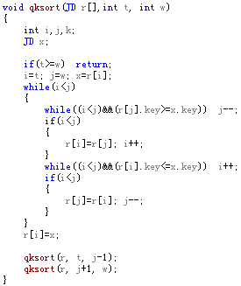

Slide 21
算法评价（时间复杂度）
T(n) = O(n²)
最好情况
  每次总是选到中间值作枢轴
  T(n)=O(nlog2n)
最坏情况
  每次总是选到最小或最大元素作枢轴
  T(n)=O(n²)

Slide 22
选择排序
简单选择排序
  首先通过n-1次关键字比较，从n个记录中找出关键字最小的记录，将它与第一个记录交换
  再通过n-2次比较，从剩余的n-1个记录中找出关键字次小的记录，将它与第二个记录交换
  重复上述操作，共进行n-1趟排序后，排序结束

Slide 23
k
k
k
例
i=1
初始： [ 49 38 65 97 76 13 27 ]
13
49
j
j
j
j
j
j
k
k
i=2
一趟： 13 [38 65 97 76 49 27 ]
27
38
j
j
j
j
j
二趟： 13 27 [65 97 76 49 38 ]
三趟： 13 27 38 [97 76 49 65 ]
四趟： 13 27 38 49 [76 97 65 ]
五趟： 13 27 38 49 65 [97 76 ]
六趟： 13 27 38 49 65 76 [97 ]
排序结束： 13 27 38 49 65 76 97

Slide 24
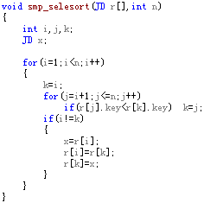

Slide 25
算法评价（时间复杂度）
记录移动次数
  最好情况：0
  最坏情况：3(n-1)
比较次数：
T(n) = O(n²)

Slide 26
选择排序
堆排序
堆的定义
  n个元素的序列(k₁,k₂,…k_{n})，当且仅当满足下列关系时，称之为堆
ki≤k2i
ki≤k2i+1
ki≥k2i
ki≥k2i+1
或
(i=1,2,…...⎣n/2⎦)

Slide 27
例 （96，83，27，38，11，9）
96
83
27
可将堆序列看成完全二叉树，则堆顶
元素（完全二叉树的根）必为序列中
n个元素的最小值或最大值
38
11
9
例 （13，38，27，50，76，65，49，97）
13
38
27
50
76
65
49
97

Slide 28
选择排序
堆排序
  将无序序列建成一个堆，得到关键字最小（或最大）的记录；输出堆顶的最小（大）值后，使剩余的n-1个元素重建成一个堆，则可得到n个元素的次小值；重复执行，得到一个有序序列，这个过程叫堆排序

Slide 29
堆排序
堆排序需解决的两个问题
  如何由一个无序序列建成一个堆？
  如何在输出堆顶元素之后，调整剩余元素，使之成为一个新的堆？

Slide 30
堆排序
第二个问题解决方法——筛选
  输出堆顶元素之后，以堆中最后一个元素替代之
  然后将根结点值与左、右子树的根结点值进行比较，并与其中小者进行交换
  重复上述操作，直至叶子结点，将得到新的堆，称这个从堆顶至叶子的调整过程为“筛选”

Slide 31
例
13
97
27
38
27
38
27
38
49
50
76
65
49
50
76
65
49
50
76
65
97
97
13
13
输出：13
输出：13
97
38
65
38
49
50
49
50
49
50
76
65
27
97
76
65
27
97
76
38
27
13
13
13
输出：13 27
输出：13 27
输出：13 27 38

Slide 32
49
76
50
50
65
50
65
76
65
97
76
38
27
97
49
38
27
97
49
38
27
13
13
13
输出：13 27 38
输出：13 27 38 49
输出：13 27 38 49
65
97
97
76
97
76
65
76
65
50
49
38
27
50
49
38
27
50
49
38
27
13
13
13
输出：13 27 38 49 50
输出：13 27 38 49 50 65
输出：13 27 38 49 50

Slide 33
76
97
97
65
76
65
50
49
38
27
50
49
38
27
13
13
输出：13 27 38 49 50 65
输出：13 27 38 49 50 65 76
97
76
65
50
49
38
27
13
输出：13 27 38 49 50 65 76 97

Slide 34
堆排序
第一个问题解决方法
  从无序序列的第⎣n/2⎦个元素（即此无序序列对应的完全二叉树的最后一个非终端结点）起，至第一个元素止，进行反复筛选

Slide 35
例 含8个元素的无序序列（49，38，65，97，76，13，27，50）
49
49
49
38
65
38
65
38
13
97
76
13
27
50
76
13
27
50
76
65
27
50
97
97
49
13
38
13
38
27
50
76
65
27
50
76
65
49
97
97

Slide 36
算法评价
时间复杂度
  T(n)=O(nlog₂n)

Slide 37
归并排序
归并
  将两个或两个以上的有序表组合成一个新的有序表，叫~
2-路归并排序
  设初始序列含有n个记录，则可看成n个有序的子序列，每个子序列长度为1
  两两合并，得到⎣n/2⎦个长度为2或1的有序子序列
  再两两合并，……如此重复，直至得到一个长度为n的有序序列为止

Slide 38
例
初始关键字： [49] [38] [65] [97] [76] [13] [27]
一趟归并后： [38 49] [65 97] [13 76] [27]
二趟归并后： [38 49 65 97] [13 27 76]
三趟归并后： [13 27 38 49 65 76 97]

Slide 39
算法评价
时间复杂度
  T(n)=O(nlog₂n)

Slide 40
排序的稳定性问题
给定n条记录，假设其中有两条记录，分别记为r1和r2，它们的关键字相同，且r1在r2之前。利用某种排序算法对这些记录进行排序
  如果在排序结果中，r1仍在r2之前，则称该排序算法是稳定的；
  否则，则称该排序算法是不稳定的。

Slide 41
总结
插入排序
  直接、Shell
交换排序
  冒泡、快速
选择
  简单、堆
排序算法的稳定性

